Slide 1
ГОРОДЕЦКАЯ РОСПИСЬ

Slide 2
Гордецкая роспись - народный декоративный художественный промысел, который развивался в районе Горьковской области в середине 19 века. Стиль выделяется яркими оттенками и лаконичностью. Изначально ей украшали жилища и разнообразные предметы быта. Особой популярностью пользовались местные прялки, которые продавались в большом количестве практически по всей территории России. Городецкая роспись – это стиль, который трудно перепутать с другими. Все изделия отличаются забавными расписными
картинками.

Slide 3
Данная техника выделяется определенными характеристиками:
- Во время росписи мастера используют свободный мазок.
- Сюжеты берут из тихой провинциальной жизни. Городецкие рисунки отличаются содержательностью.
- Отличительная особенность использование ярких красок и применение контурной обводки отдельных элементов.
- Роспись осуществляют без предварительных набросков.
- В городецких росписях можно увидеть экзотических барсов и львов, коней или петухов в воинственной позе.
- Используют разные приемы – широкие мазки или тонкие линии и штрихи.

Slide 4
В городецкой росписи часто изображают следующие элементы:
- Геометрические. Среди основных элементов выделяют точки, круги, скобки, капли, спирали и штрихи.
- Растительные. Сюда относят городецкие цветы, выделяющиеся разнообразием форм и красок. К популярным видам можно отнести изображение бутонов, ромашек, купав и роз. Листья рисуются группами от двух до пяти лепестков.
- Животные. Данные мотивы глубоко символичны. Птица воплощает семейное счастье, а конь – богатство.

Slide 5
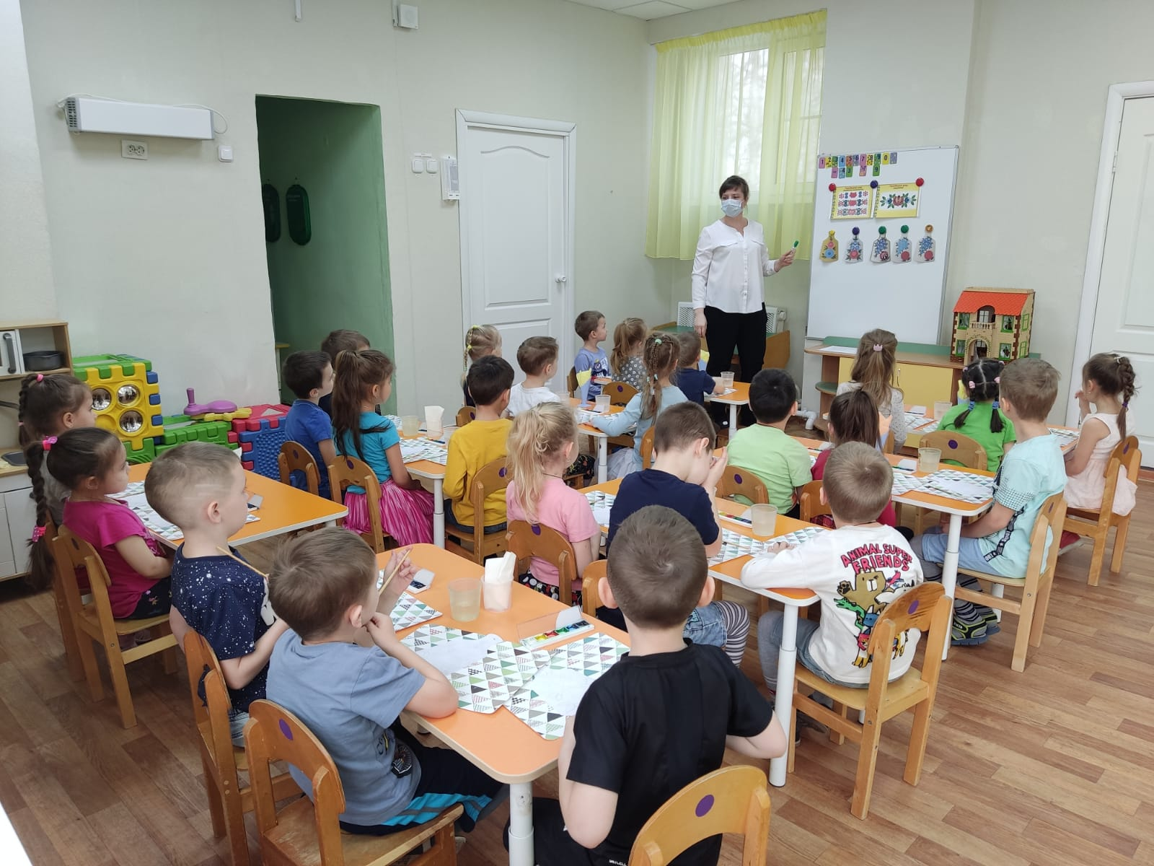
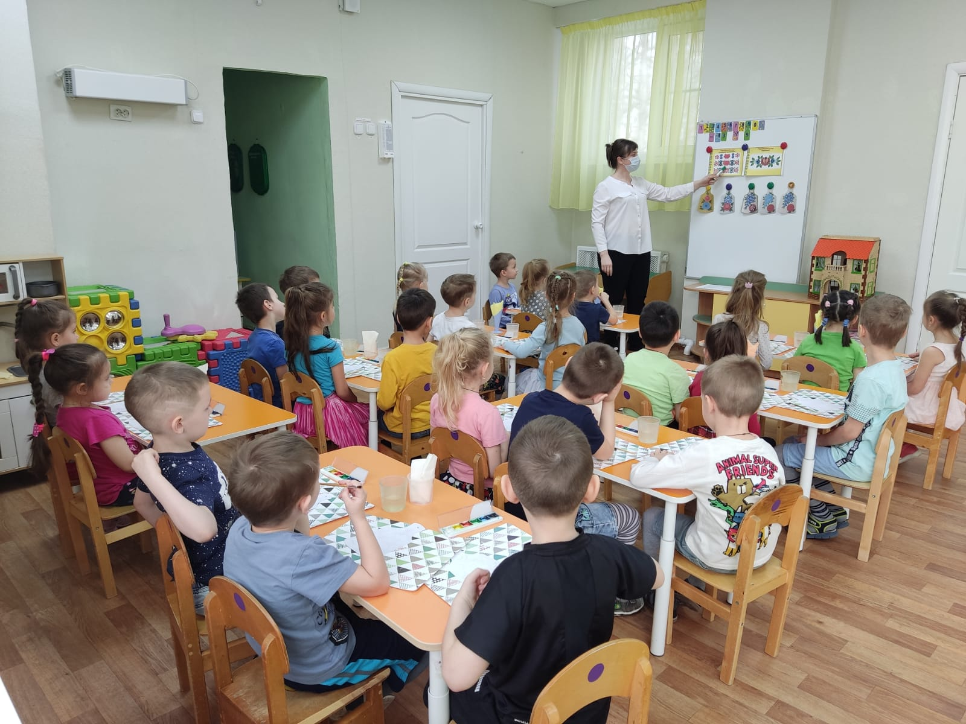

Slide 6
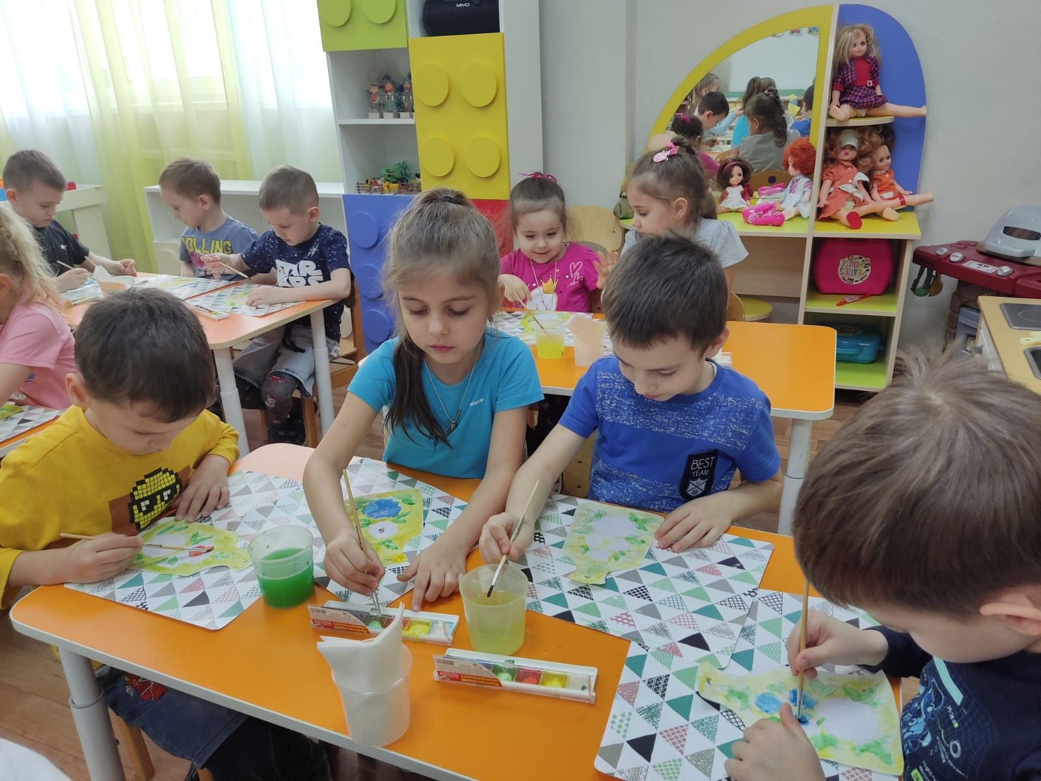
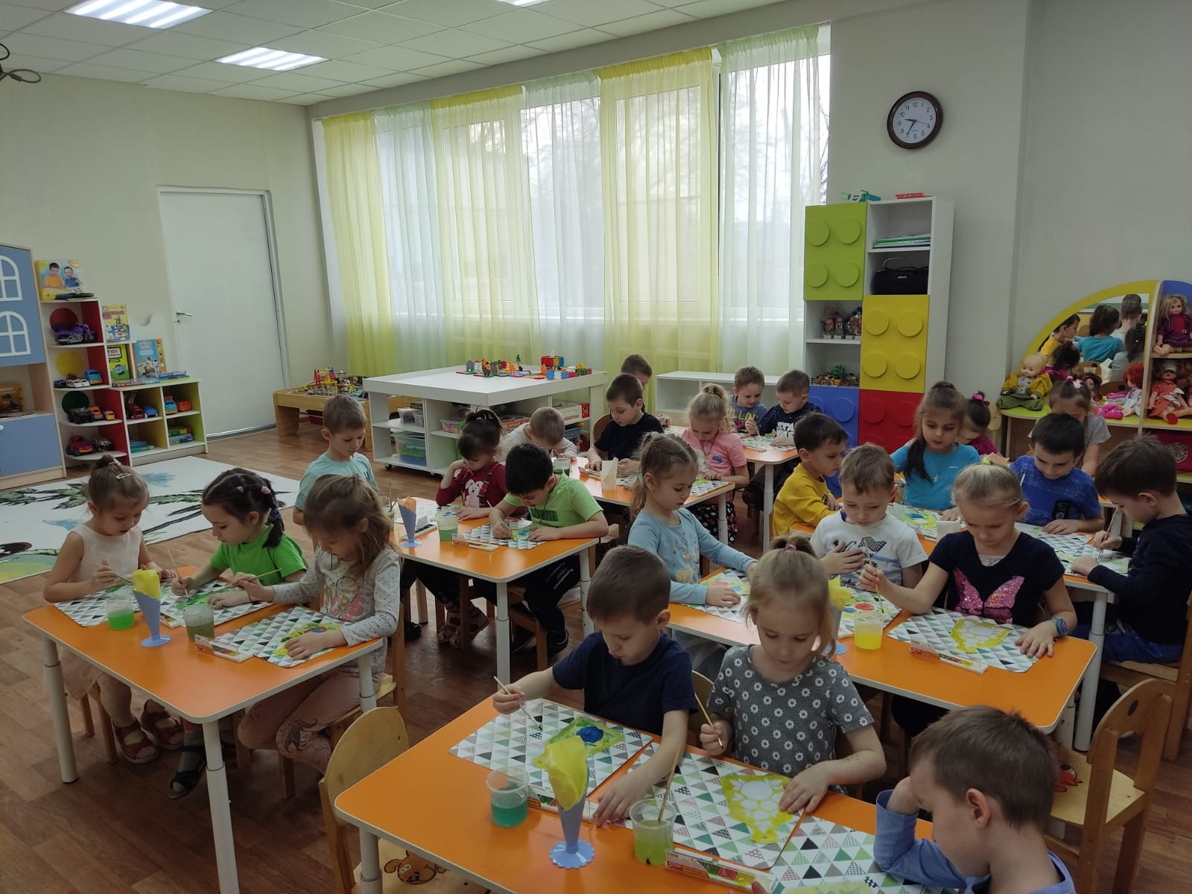

Slide 7
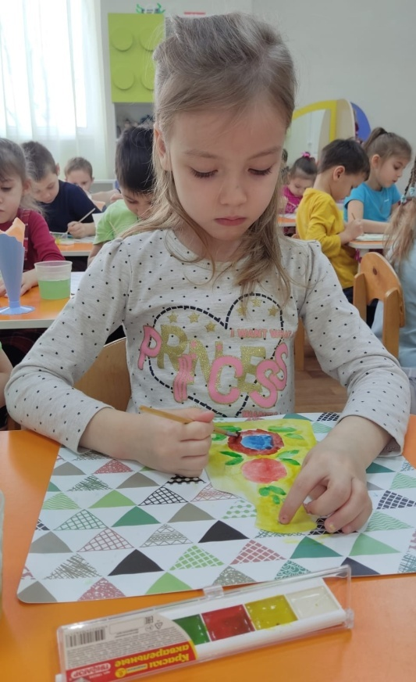
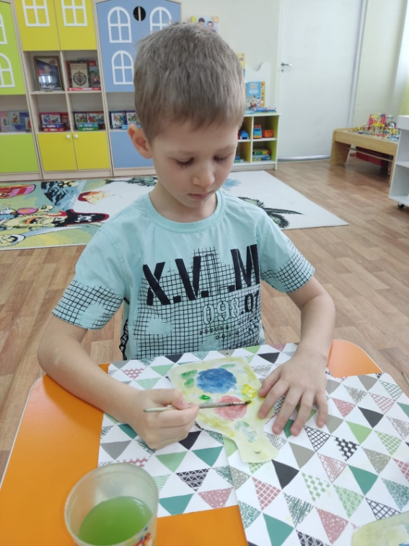
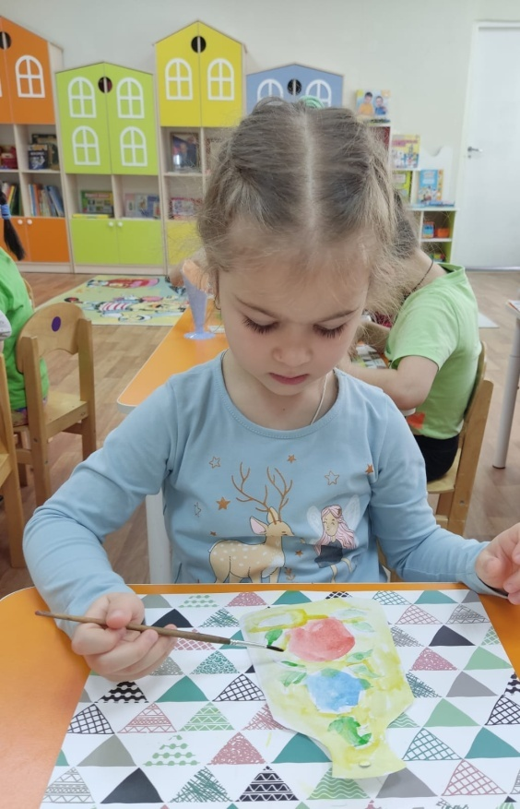
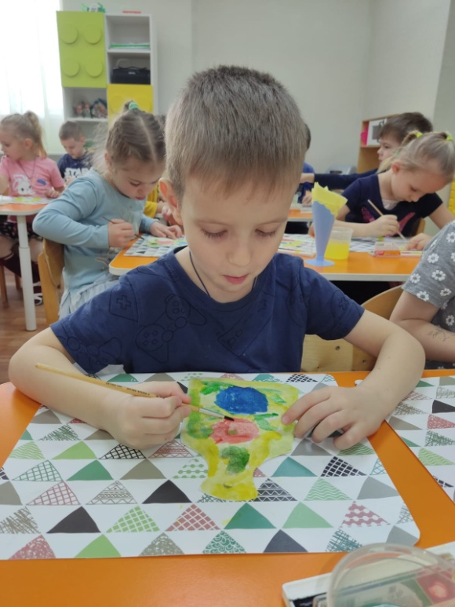
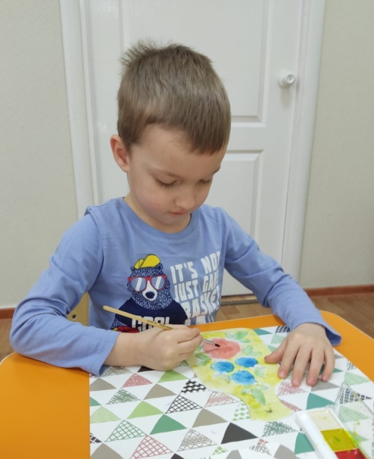

Slide 8
